Slide 1

Produisez une étude de marché avec Python
Thi Tuong LE
Data Analytics Team

Slide 2
Nettoyage des données
Sélection des données
Jointures
Traitement des valeurs manquantes
Analyse des données
Analyse en Composantes Principales (ACP)
Classification ascendante hiérarchique
L’algorithme K-means
Heatmap
-> Pays requalifiés

Slide 3
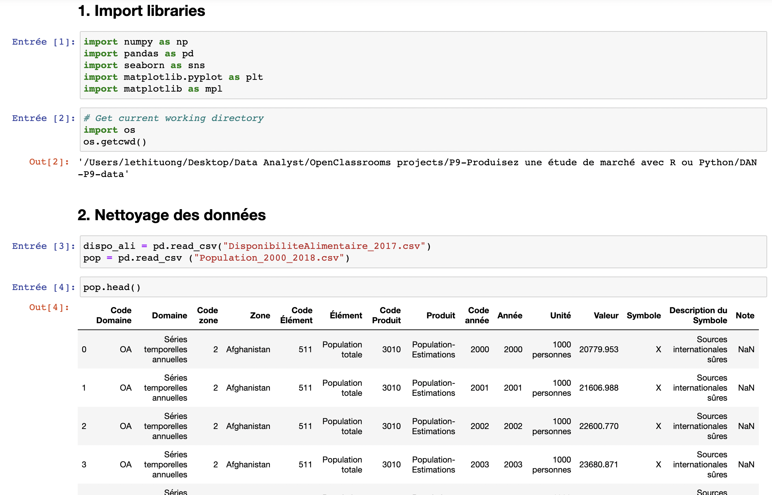
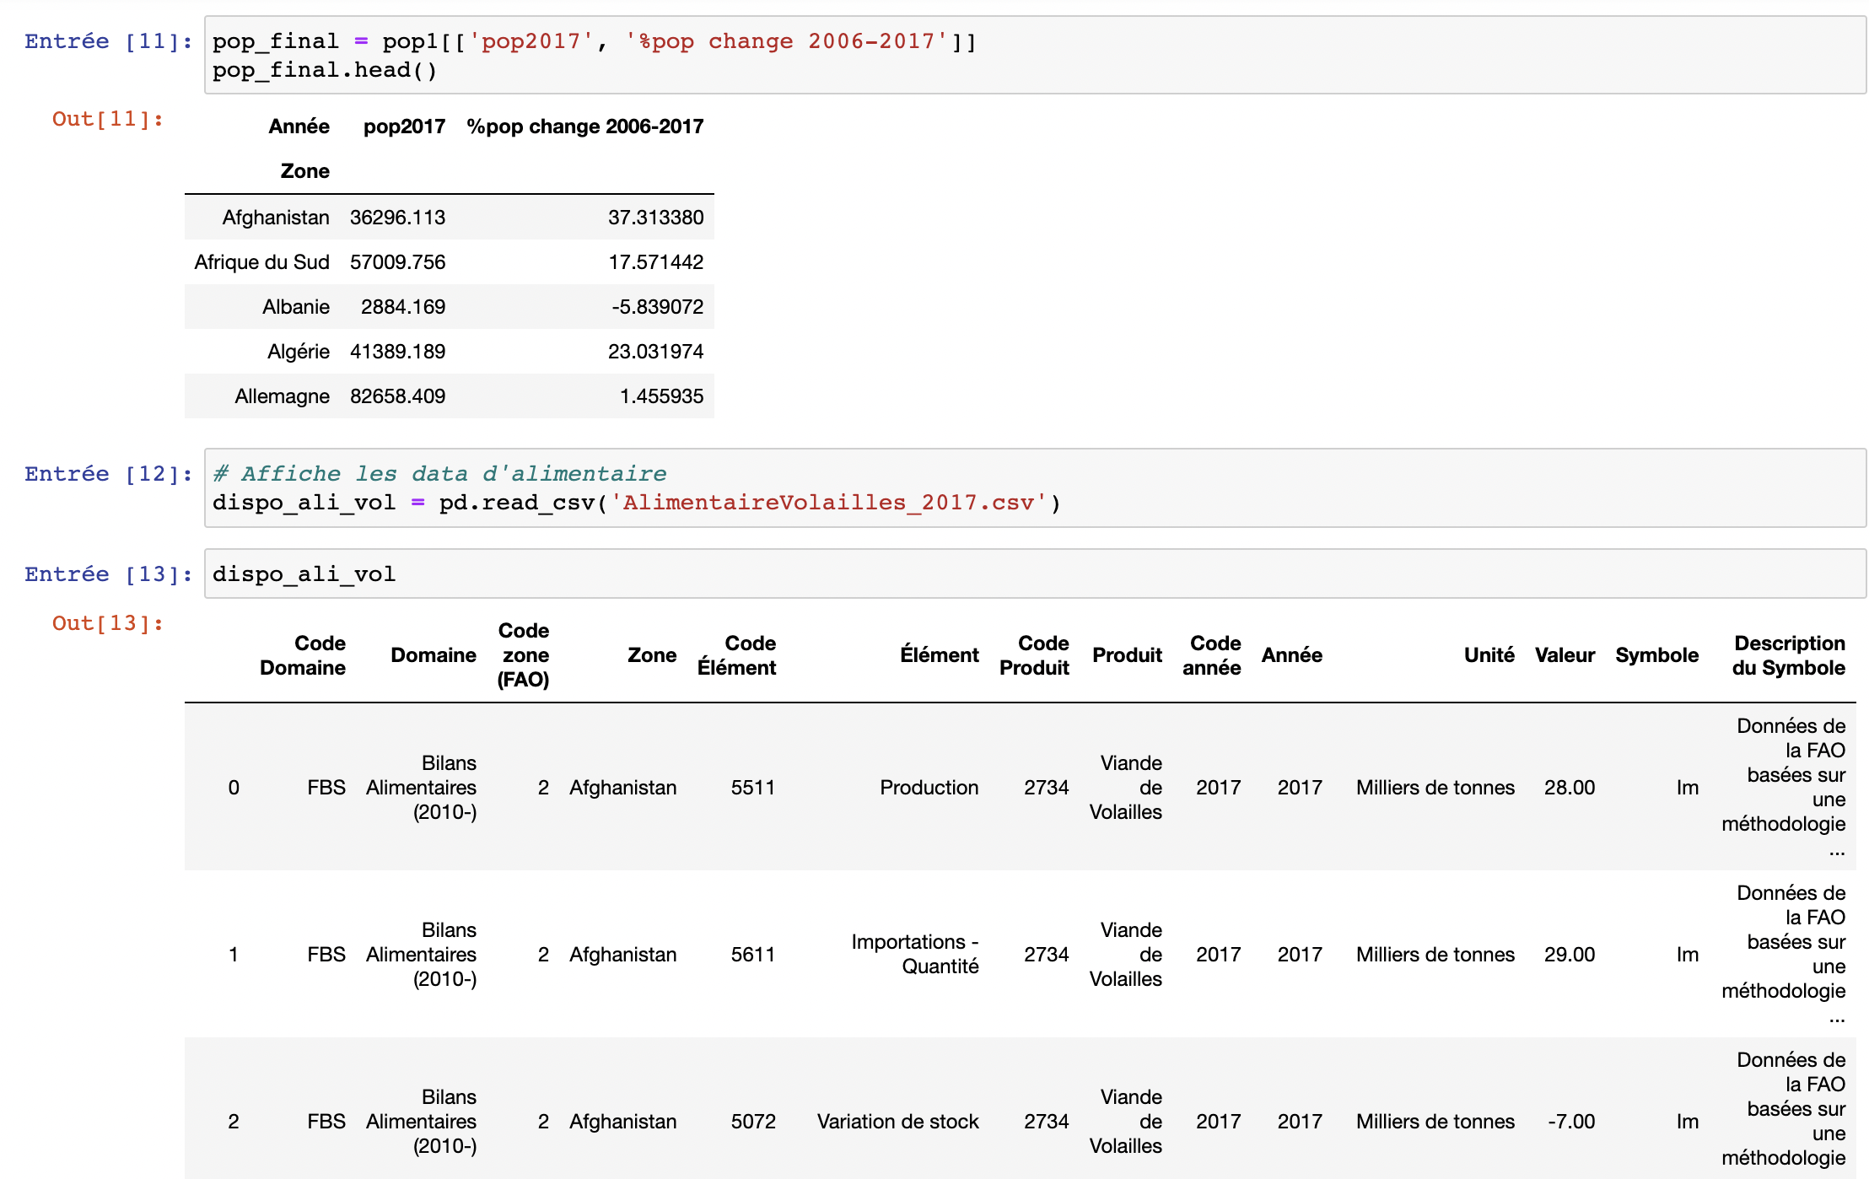
SELECTION DES DONNEES
DisponibiliteAlimentaire_2017.csv :
Population_2000_2018.cvs

Slide 4
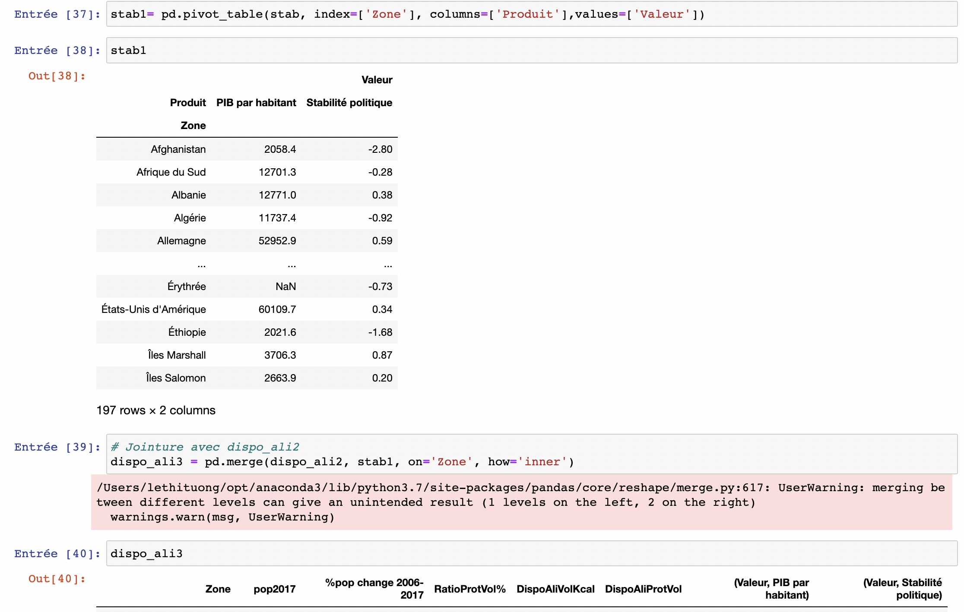
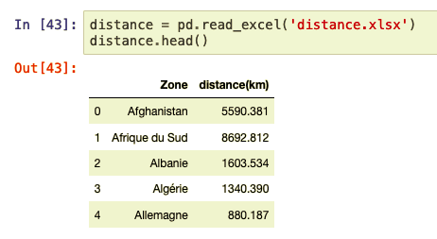
PIB_stab.xlsx
Distance.xlsx

Slide 5
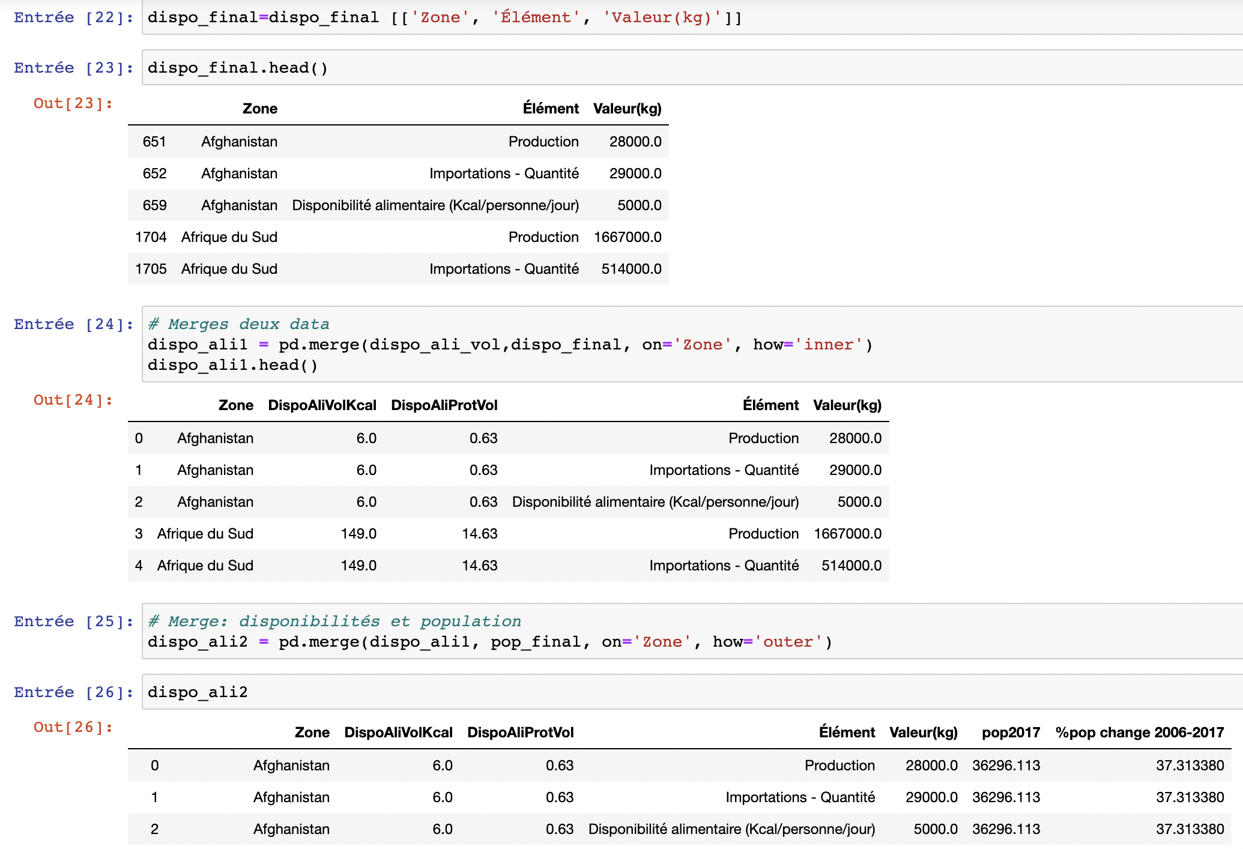
JOINTURES

Slide 6
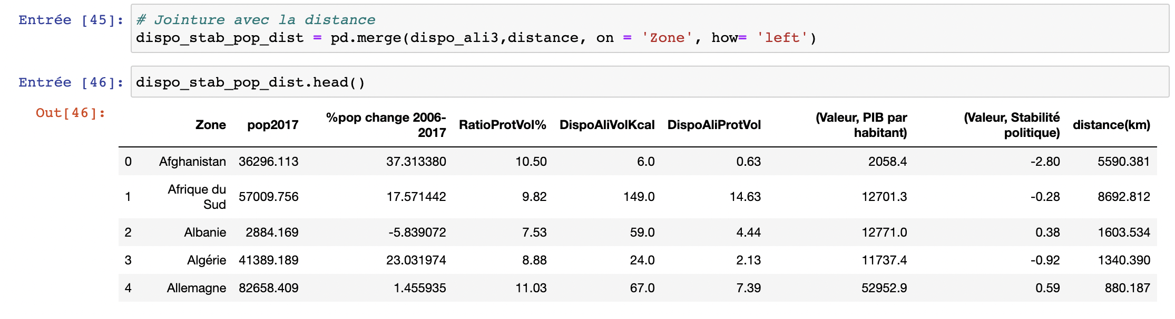
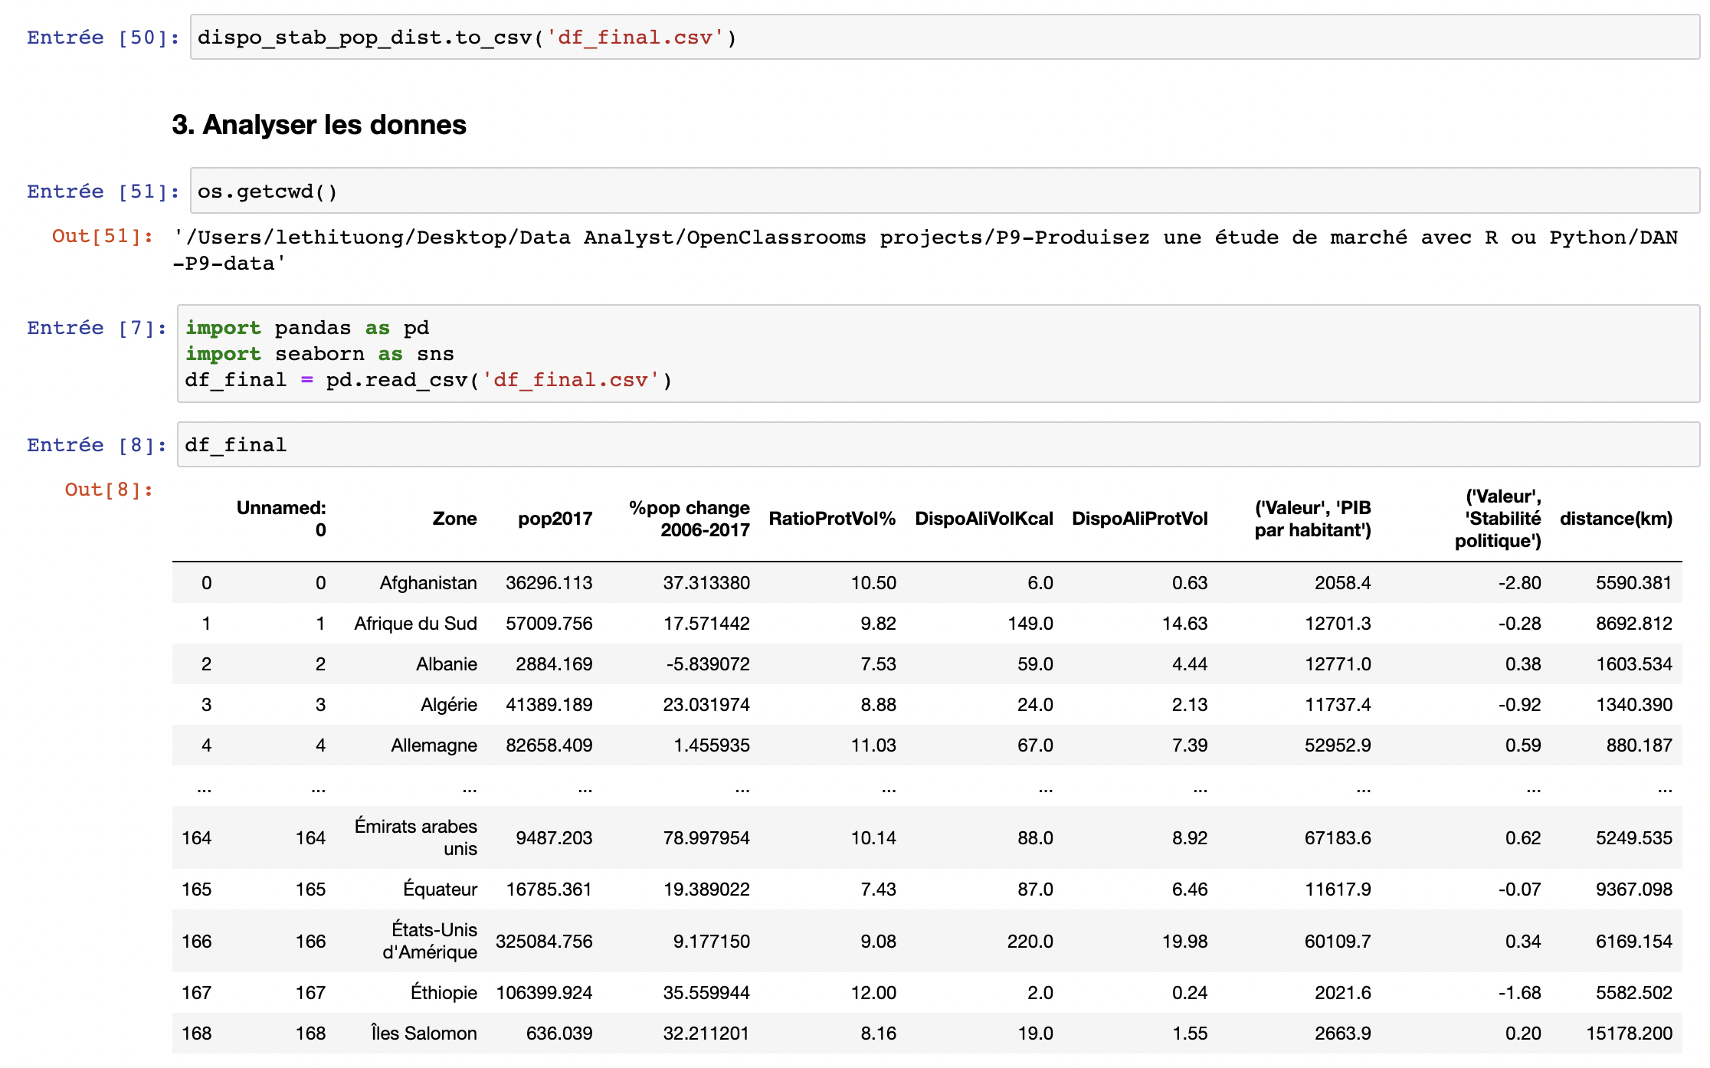
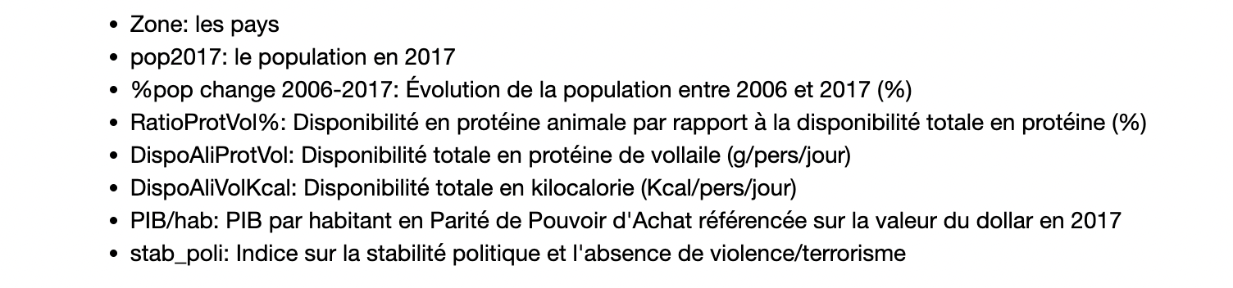
JOINTURES
df_final.csv

Slide 7
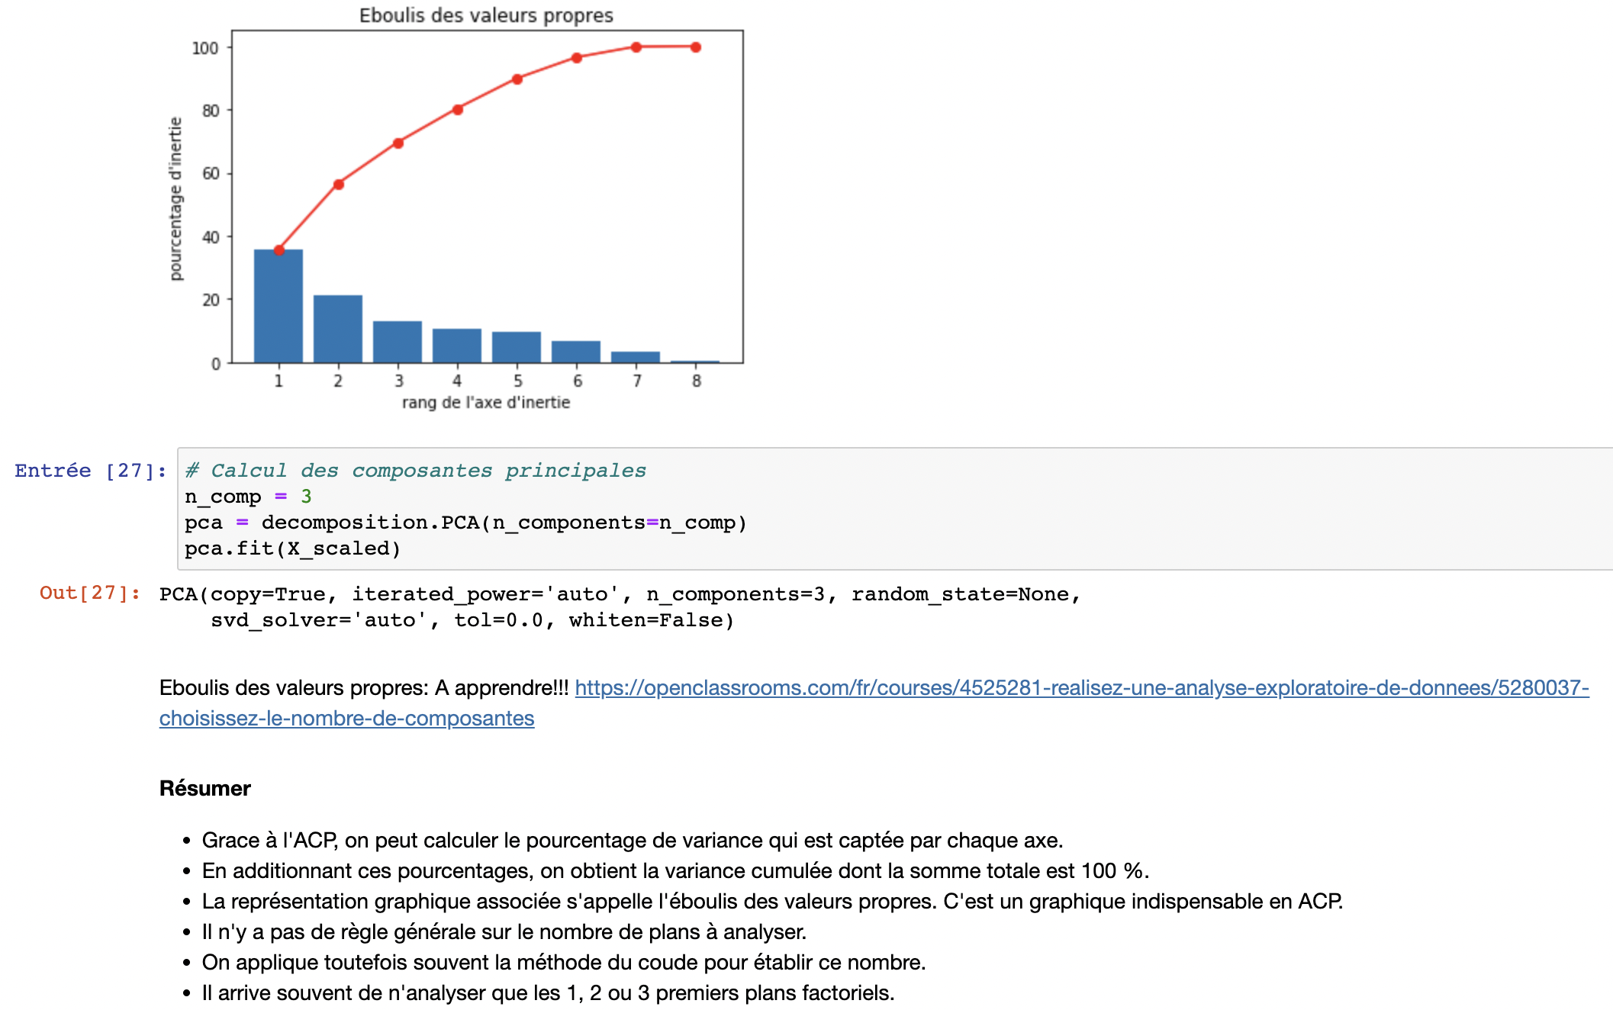
Analyse des données
Analyse en Composantes Principales (ACP)

Slide 8
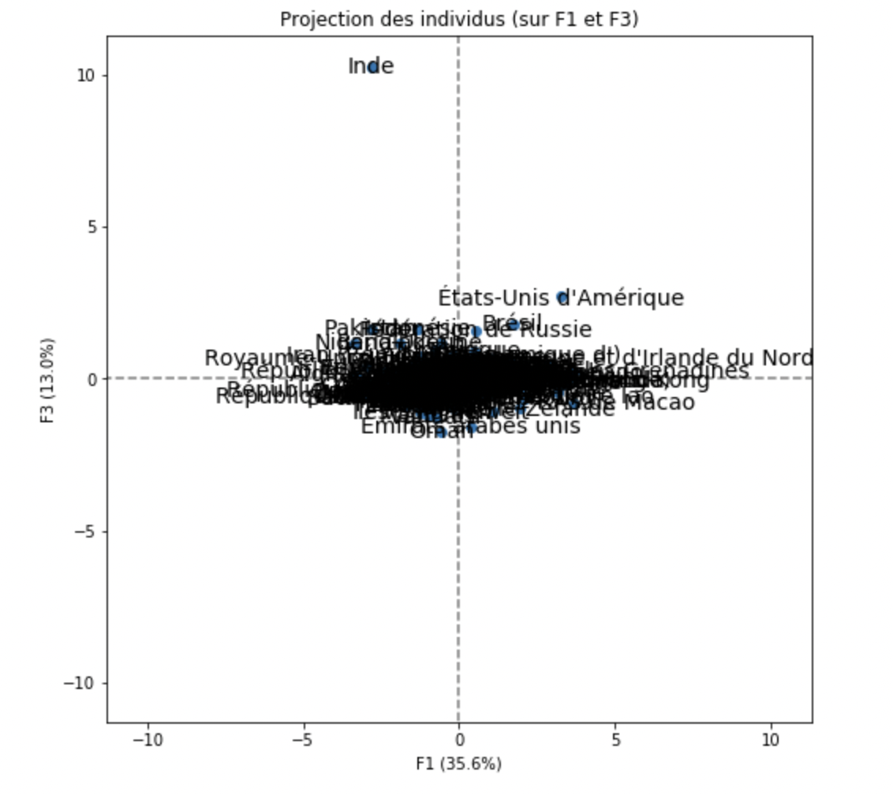
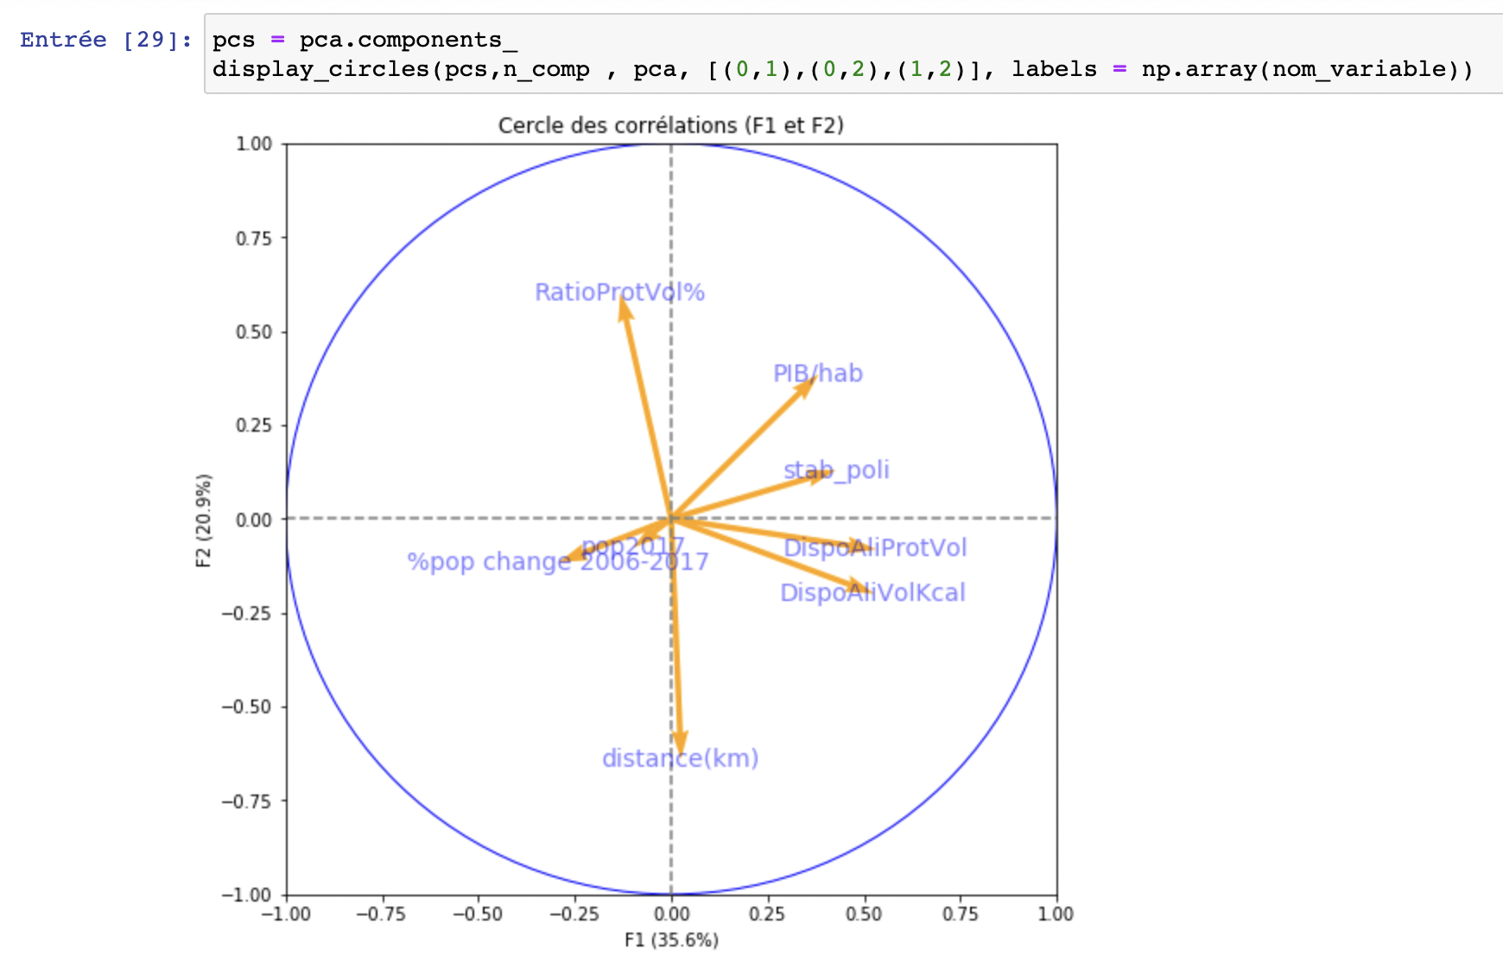
Analyse des données
Analyse en Composantes Principales (ACP)
-> Supprimer des outliers : USA, Inde et Brésil

Slide 9
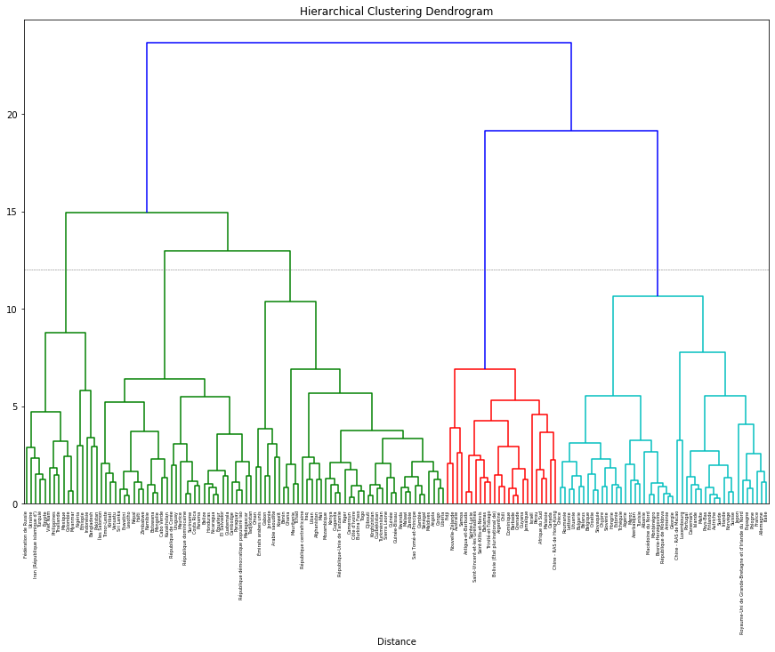
Classification ascendante hiérarchique

Slide 10
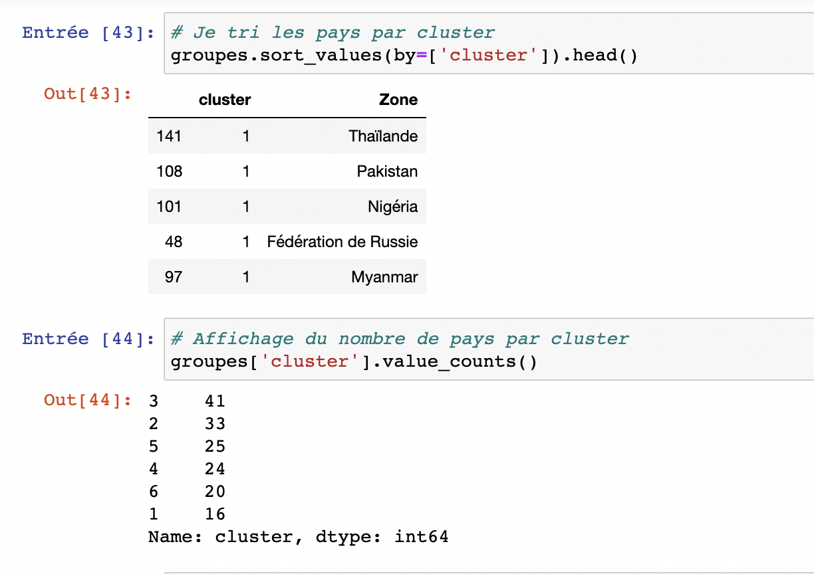
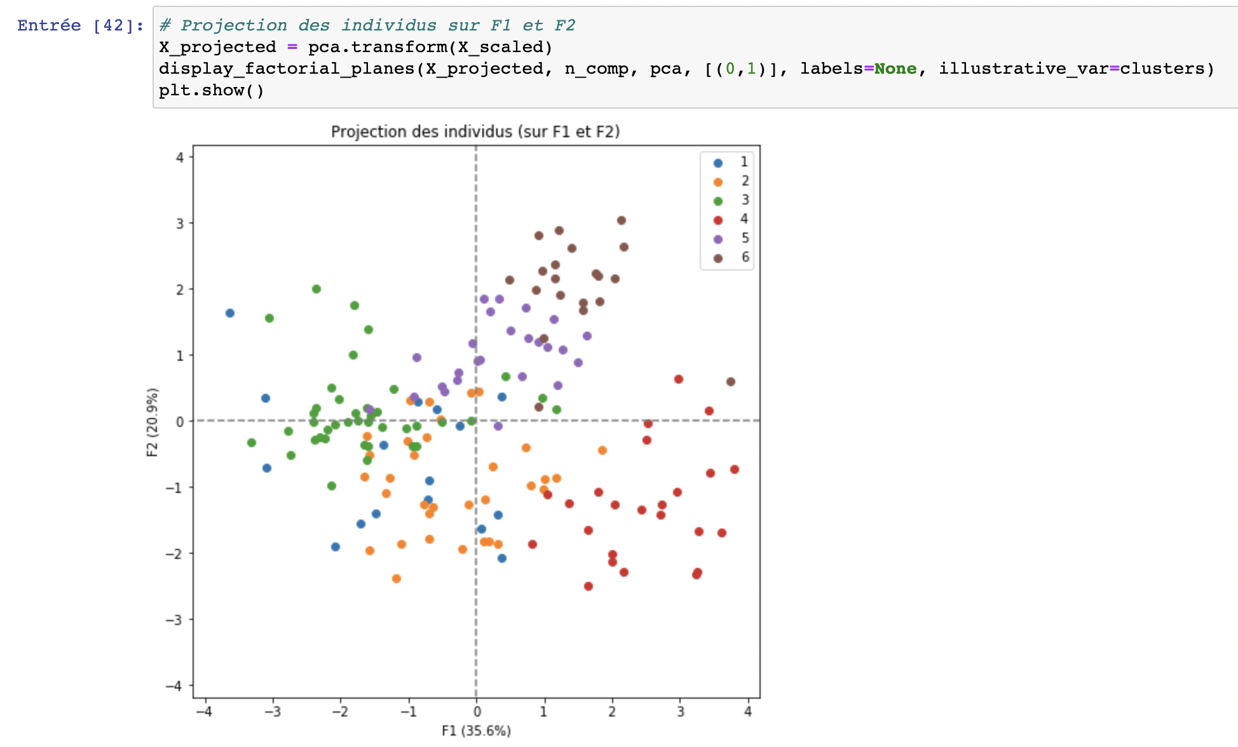
Analyse des données
Classification ascendante hiérarchique

Slide 11
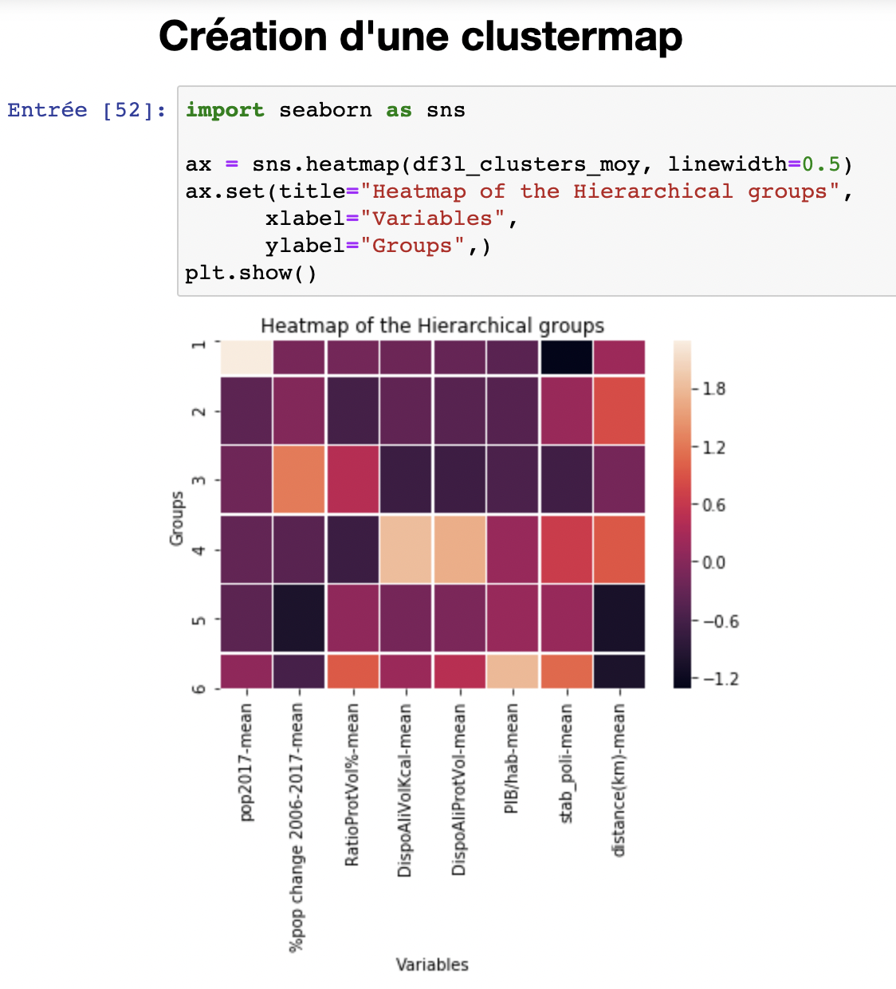
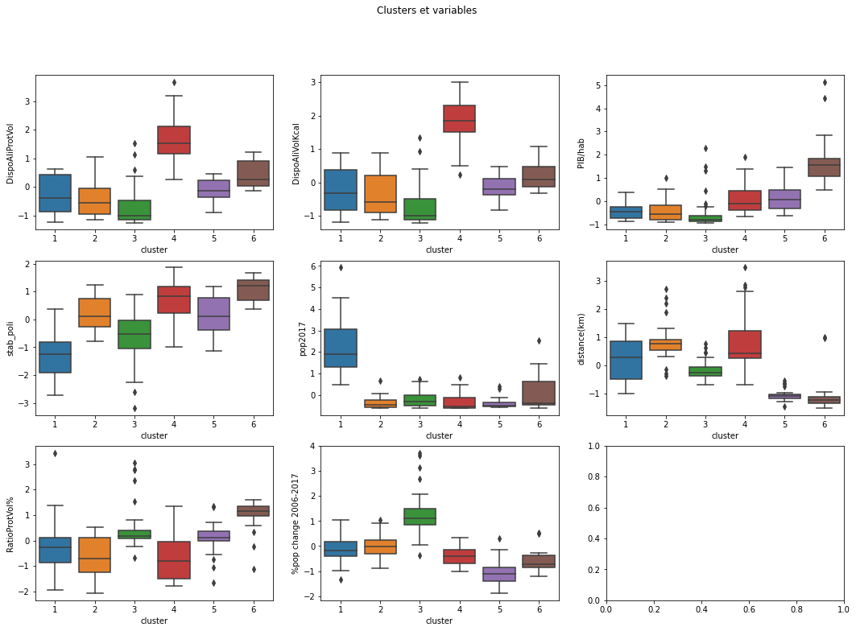
Les pays qualifiés: Cluster 6
Allemagne, Royaume-Uni, Chine-Hong Kong, Japon, Pays-Bas, Pologne, Arabie-Saoudie

Slide 12
Merci pour votre attention!

